Slide 1
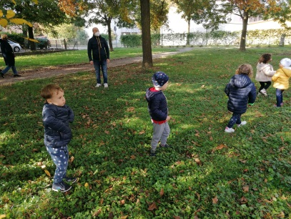
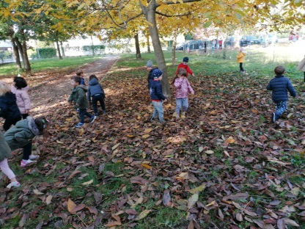
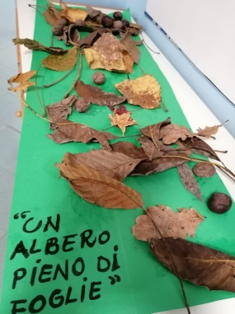
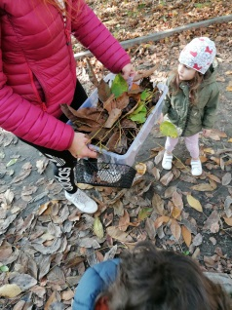
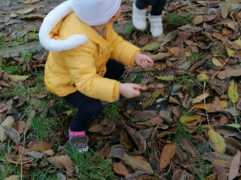
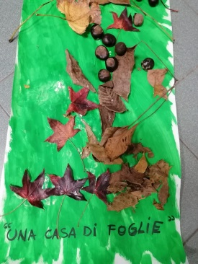
La creatività … secondo i bambini della scuola dell’infanzia «Aurelia D’Este»
Sezione tre anni
Composizioni
Raccolta di elementi naturali

Slide 2
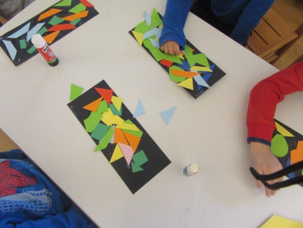
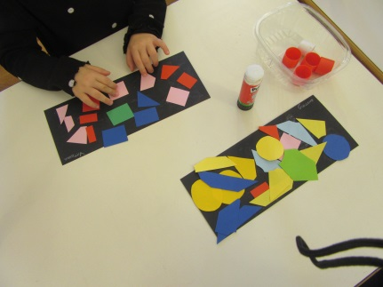
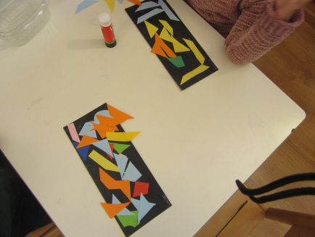
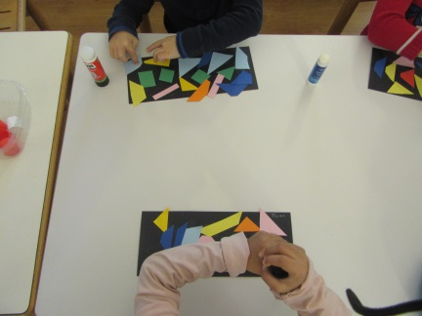
Sezione 3/4anni
Quando facciamo disegni diversi;
L’artista sogna, immagina, pensa;
Fare le cose con la fantasia;
La fantasia è amore….
Con le forme colorate ho pensato che anche io sono un pittore..
Quando facciamo i disegni e siamo arrivati a costruire quelle cose lì, perché ce lo siamo inventati;
Inventare vuol dire pensare con la testa, pensare ad alcune cose finte

Slide 3
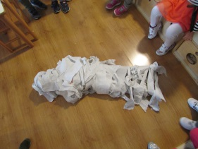
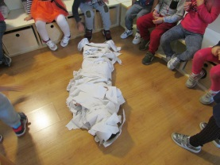
Sezione 4 anni
“Creatività, incertezza, intuizione, curiosità, sono elementi tipici dell’apprendimento infantile, il quale poi si alimenta là dove coesistono la motivazione e il piacere dell’apprendimento”
Loris Malaguzzi
Mattia:” Sono stato in una caverna col papà, sono stato coraggioso, perché avevo un po' di timore, poi sono entrato lo stesso e ho visto una cosa tutta appiccicosa e nera”
“I bambini devono memorizzare più dati possibili, questo permetterà loro di creare più realizzazioni possibili, di sviluppare la propria creatività e …
Bruno Munari
Mattia: ” Era una mummia”
Maria: ”Ma i denti ce li aveva?”
Mattia: ”Ma no , erano tutti spezzati”
Riccardo: “Era morta o viva?”
Mattia: “Era tutta morta, l’ho portata a casa e l’ho tutta scartata, è venuto fuori il cuore , che era rosso, e il cervello”
Sebastiano: “ E di che colore era il cervello?”
Mattia: “Era verde vomito”
Riccardo: “ Come ha fatto a diventare una mummia?”
Mattia: “Il mio papà ha pensato che secondo lui è caduto nel fuoco , per quello era tutta nera”
Riccardo: “Ma era una persona?”
Mattia. “Forse era un bambino perché era piccolo come me” ...dulcis in fundo, acquisire un’autonoma capacità di risoluzione dei problemi che si presentano.
Chanel: “Per fare la mummia possiamo usare la carta igenica”
“ I bambini costruiscono la propria intelligenza. Gli adulti devono fornire loro le attività ed il contesto e soprattutto devono essere in grado di ascoltare”
Loris Malaguzzi
“Forse era un bambino che si chiamava Demmy
...aveva un cappello...una maglietta bianca e rossa...scarpe rosse e blu...pantaloni bianchi...mancano i calzini...erano bianchi con le righe blu...gli occhi erano verdi...i capelli marroni...gli piaceva molto andare sulle montagne alte… forse era col papà o forse era con la mamma ...abitava in America… andava alla scuola dell’infanzia...giocava ai videogames...coi lego e con gli animali”
Il lavoro creativo coinvolge numerose capacità: un bambino assorto a dipingere, scrivere, danzare, comporre, fare...pensa coi propri sensi
Maria Montessori
Sebastiano: “Per fare il bambino potremmo usare del cartone”
Giulio: “Dobbiamo trovare un foglio della mia altezza”
Chanel: “Ci serve un foglio grande”
Mattia : “Prendiamo un foglio e ci disegniamo una parte del corpo”
Sofia: “ poi prendiamo dello scotch e lo attacchiamo”

Slide 4
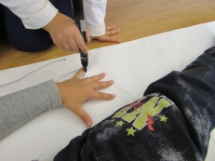
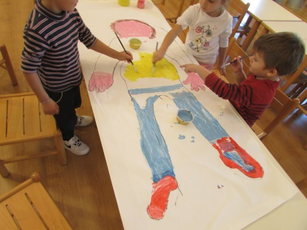
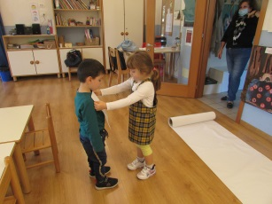
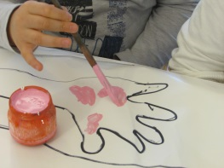
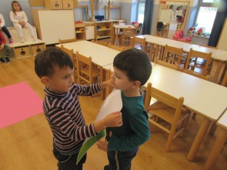
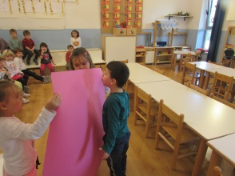
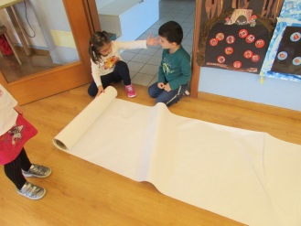
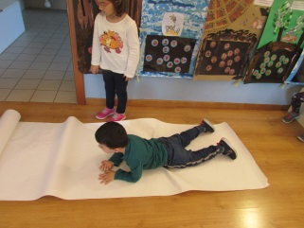
Martina: “Andiamo in atelier a cercare un foglio dell’altezza di Giulio”
Trovano un rotolo di carta lungo che secondo loro potrebbe essere giusto,
stendono il rotolo per terra e dopo aver fatto stendere Giulio, iniziano a verificare se effettivamente la scelta è giusta.
Cos’è la creatività?
Dio crea le cose;
Anche la mia mamma mi ha creato dentro la pancia;
Pensare a cosa devo fare e poi insieme ai miei amici io creo una città usando le costruzioni;

Slide 5
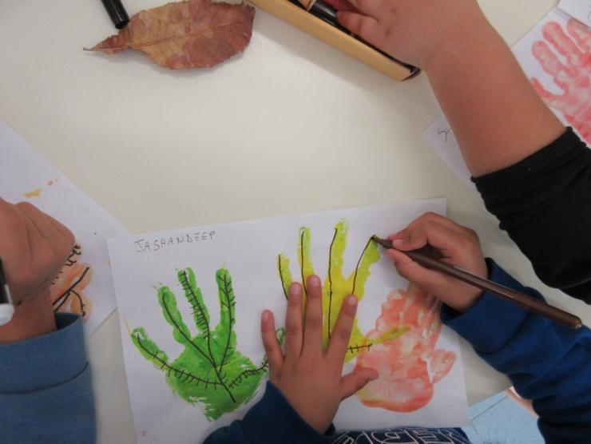
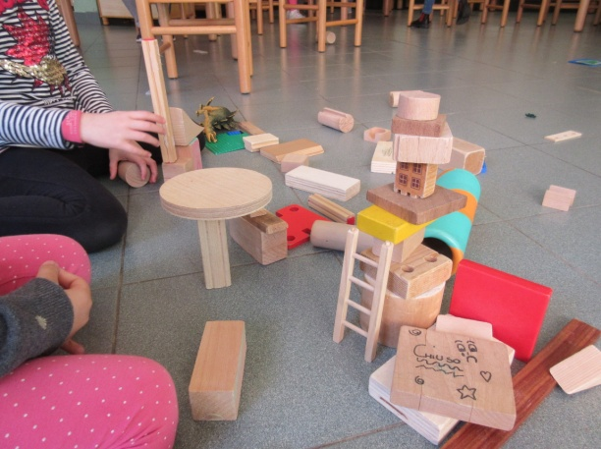
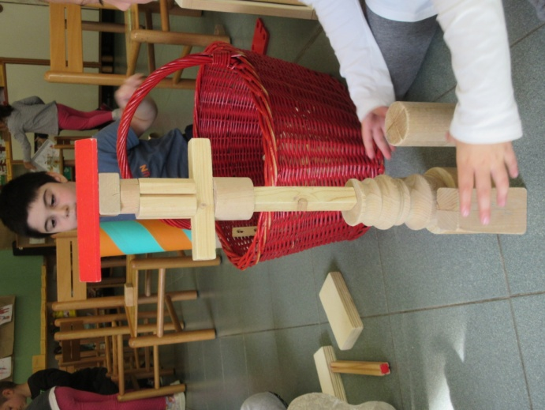
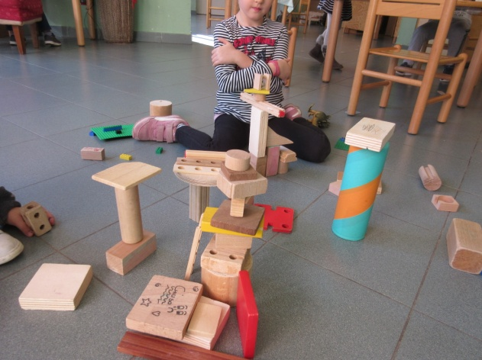
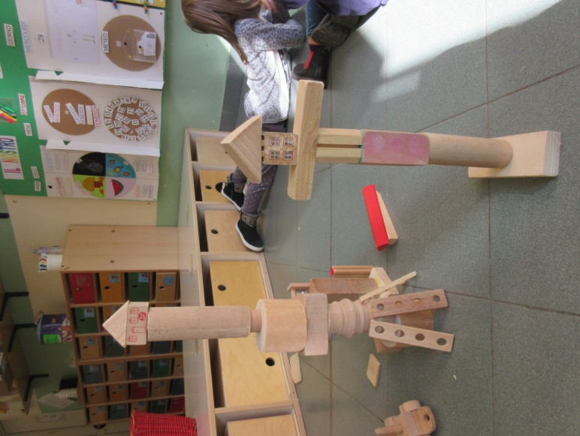
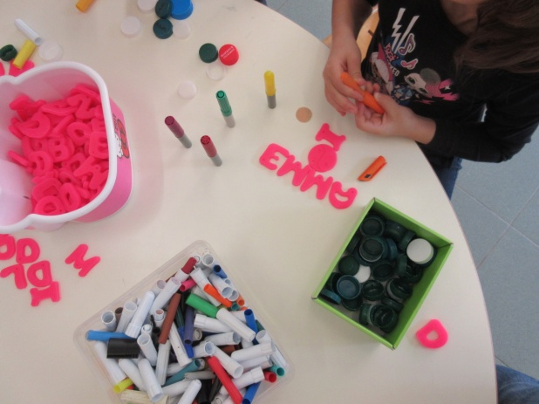
SEZIONE 5 ANNI
“Non bisogna fare la guerra perché toglie i diritti di giocare ai bambini” Marcello
“Toglie anche il diritto di gioia” Damian
“Il gioco è per divertirsi non per fare la guerra!” Samuel
VOI QUANDO GIOCATE COSA FATE?
“Quando io gioco mi invento il castello, ogni volta uno diverso” Marcello
“Io quando gioco faccio finta che le collane sono le corde delle bambole”
Cosa significa “faccio finta”?
“Faccio finta significa che ci metto un po' di pensiero” Samir
“Fare finta significa che ci metto un po' di fantasia” Emma
“La fantasia è anche un po' pazzia” Emma
SE IO DICO CHE E’ CREATIVITA’… COSA VI VIENE IN MENTE?
“Creatività è anche creare delle mani con le foglie” Greta
“Si può leggere anche un libro perché ti fa fare un sogno bello” Camilla
“Significa costruire una cosa, costruire un grande castello che sommerge tutta la terra di minecraft” (un video gioco sul cellulare) Marcello
“Creatività mi viene in mente un albero che cresce, che succhia tutta l’acqua della terra” Kristofer
CREATIVITA’ ASSOMIGLIA ALLA PAROLA CREARE….
“Mi fa venire in mente che giochiamo con l’Arianna” Viola
“Io ho creato dei rossetti” Emma
“Significa creare delle cose… come un cuore di cartone, basta ritagliare un cuore grande poi colorarlo di rosso”… Viola
“Possiamo costruire un arcobaleno con dei pezzi di carte poi portarlo a casa e farlo vedere ai nostri genitori”. Arianna
“Possiamo costruire un sole non quello del cielo ma finto con pastelli e fare raggi di sole colorati”… Keisi

